Slide 1
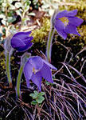
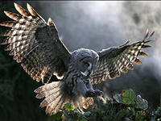
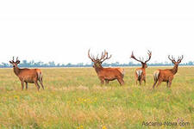
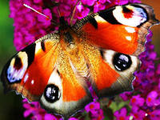

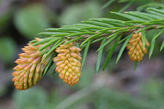
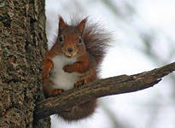
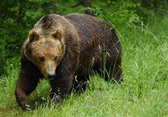
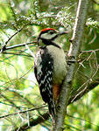
Різноманітність організмів: рослини, тварини, гриби, бактерії
Виконала: Копин Світлана Василівна, вчитель біології та хімії Обавської гімназії

Slide 2
Актуалізація опорних знань.
1. За всієї своєї несхожості організми мають багато спільного. З чого складаються живі організми?
2. Що таке клітина?
3. Назви основні частини клітини.
4. Назви приклади одноклітинних і багатоклітинних організмів.

Slide 3
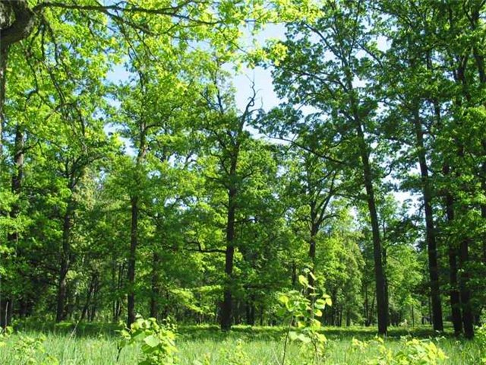

Дім з усіх сторін відкритий,
Він різьбленим дахом вкритий.
Ти заходь в зелений дім –
Чудеса побачиш в нім!
Які рослини ростуть у лісі?

Slide 4
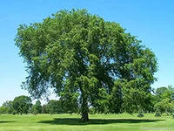
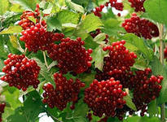
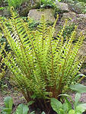
РОСЛИНИ
ДЕРЕВА
ТРАВ′ЯНИСТІ РОСЛИНИ
КУЩІ

Slide 5
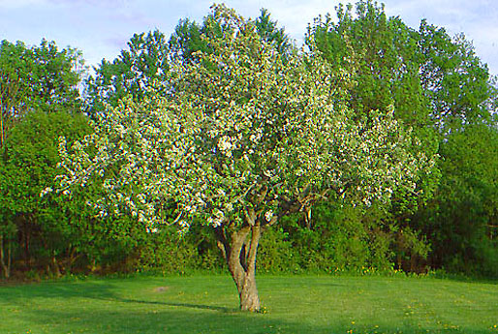
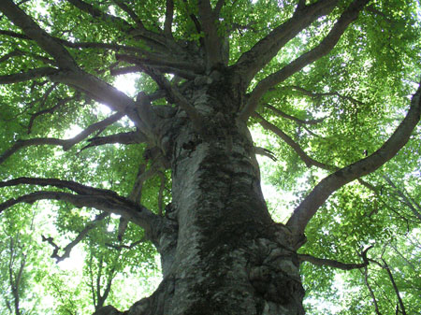
Дерево характерне тим, що воно має єдиний стовбур, який росте у довжину та ширину активніше, ніж гілки, які складають крону.

Slide 6
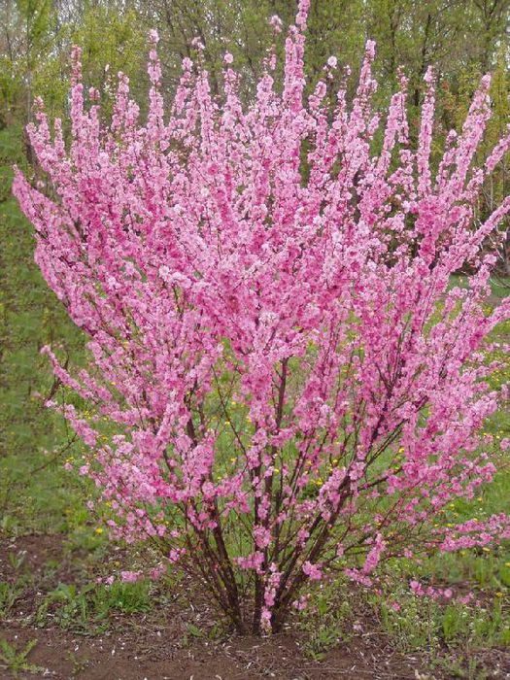
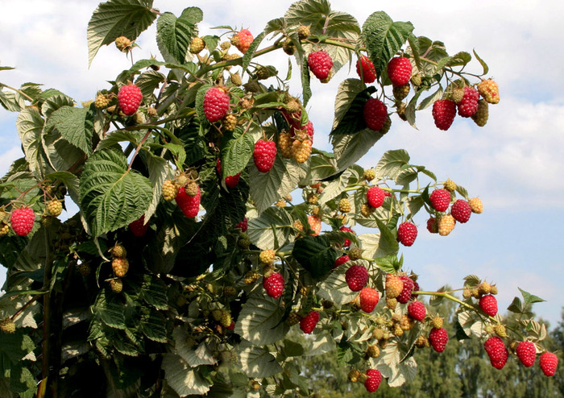
Кущі характерні тим, що у них формується не один стовбур, а декілька чи багато.

Slide 7
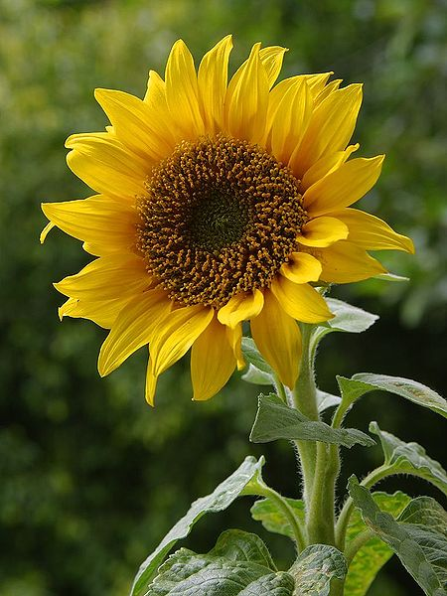
Соняшник
На городі нога стоїть,
На нозі голова висить.
Куди сонце повертається,
Туди голова нахиляється.

Slide 8
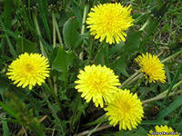
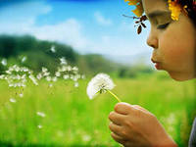
Кульбаба
Сонечко в траві зійшло ,
Усміхнулось, розцвіло,
Згодом стало біле-біле
І за вітром полетіло.

Slide 9
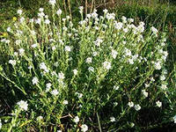
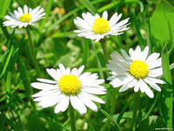
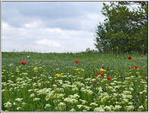
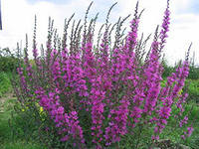
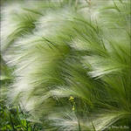
Трав′янисті рослини(трави) характерні тим, що у них тонке стебло та не дуже міцне коріння.

Slide 10
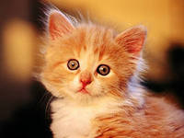
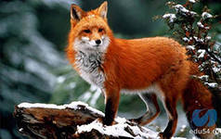
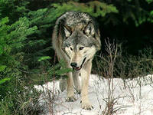
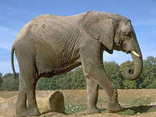
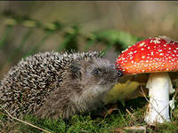
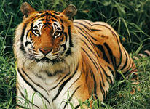
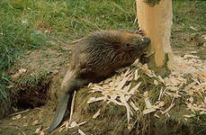
ТВАРИНИ
 |  | к | і | т
 |  |  |  | в | о | в | к
 |  | ї | ж | а | к
б | о | б | е | р
 |  |  | л | и | с | и | ц | я
 | с | л | о | н
 |  |  | т | и | г | р

Slide 11
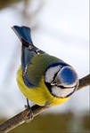
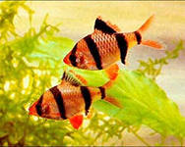
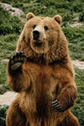
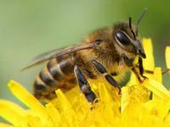
ТВАРИНИ
ЗВІРІ
ПТАХИ
КОМАХИ
РИБИ

Slide 12
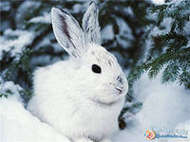
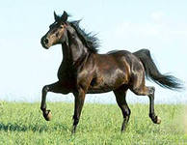
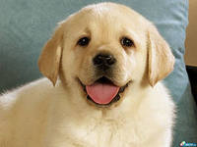
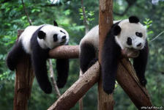
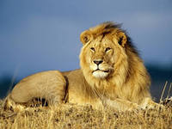
Звірі характеризуються тим, що вони мають чотири лапи і їхнє тіло вкрито шерстю

Slide 13
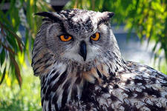
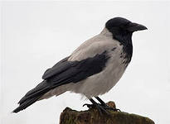
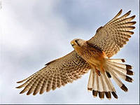
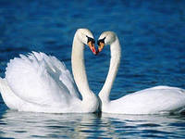
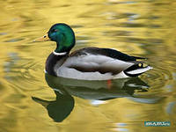
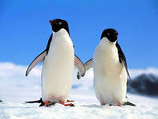
Птахи характеризуються тим, що їхнє тіло вкрите пір′ям. Вони мають дві ноги і два крила

Slide 14
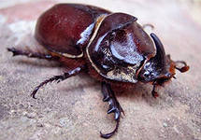
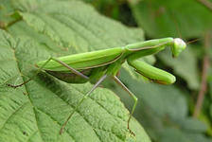
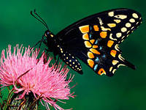
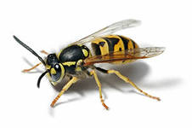


Комахи характеризуються тим, що мають шість ніг

Slide 15






Риби характеризуються тим, що живуть у воді, мають плавники, тіло вкрите лускою

Slide 16
земноводні
плазуни

Slide 17





Земноводні характеризуються тим, що вони можуть знаходитися і на суші і у воді. У них чотири лапи, волога шкіра

Slide 18



Плазуни характеризуються тим, що їхнє тіло вкрите роговими лусками, щитками або пластинками

Slide 19


Довгі ноги - довгий ніс.
Прилетів – обід приніс.
Смачних жабеняток
Для своїх маляток.
Дуже товсті ноги маю,
Тихо їх переставляю.
Височезний я на зріст,
Біля рота маю хвіст!

Slide 20


В лісі вогник рудуватий
Шишки лускає завзято.
Куди повзе –
За собою хату везе.

Slide 21


Хто це землю вигортає,
Мов купини навертає?
То підземний хід
Риє, риє…
Тіло як у черв’ячка,
Вуса наче у жучка,
Крила гарні, кольорові,
Наче квіточки казкові.

Slide 22


Пір’ям махає,
Хвостом управляє,
А на повітрі помирає.
Що то воно: у воді водиться,
З хвостом родиться,
А як виростає,
Хвіст відпадає?

Slide 23

Ліс називають легенями планети, тому що дерева виділяють кисень, який необхідний для життєдіяльності людей і тварин. Чим більше ми будемо насаджувати дерева, чим менше будемо вирубувати ліс, тим чистіше буде повітря на нашій планеті.

